Slide 1


CHÀO MỪNG CÁC EM
ĐẾN VỚI TIẾT HỌC MỚI!

Slide 2

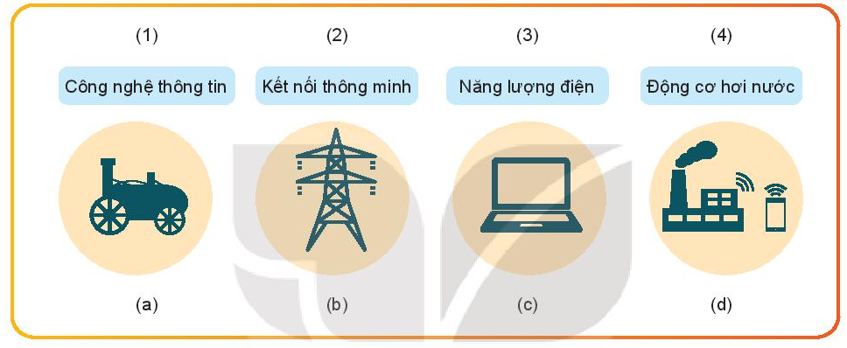
KHỞI ĐỘNG
Quan sát Hình 6.1, em hãy lựa chọn thuật ngữ tương ứng với hình ảnh đại diện của mỗi cuộc cách mạng công nghiệp.

Slide 3
KHỞI ĐỘNG
Công nghệ thông tin
Kết nối thông minh
Năng lượng điện
Động cơ hơi nước

Slide 4


BÀI 6:
CÁCH MẠNG CÔNG NGHIỆP

Slide 5

NỘI DUNG BÀI HỌC
I
Khái quát về cách mạng công nghệp
II
Cuộc ra đời của cách mạng công nghiệp

Slide 6

I. Khái quát về cách mạng công nghiệp
?
Dựa vào nội dung SGK, em hãy cho biết những điều kiện nào thì sẽ diễn ra một cuộc cách mạng công nghiệp.
Khái niệm:
Cách mạng công nghiệp là cuộc cách mạng trong lĩnh vực sản xuất khi ứng dụng các thành tựu khoa học và công nghệ vào cuộc sống, mang lại sự thay đổi sâu sắc mọi mặt đời sống xã hội.

Slide 7

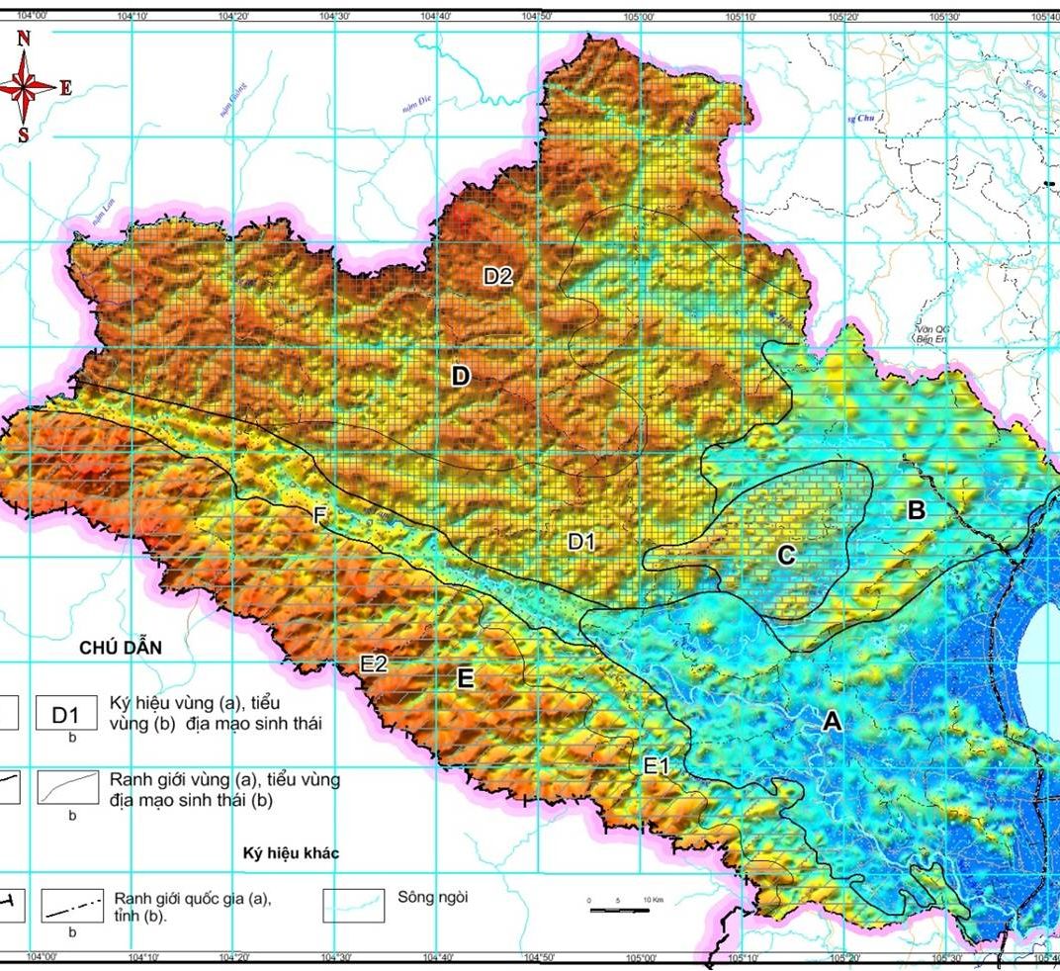
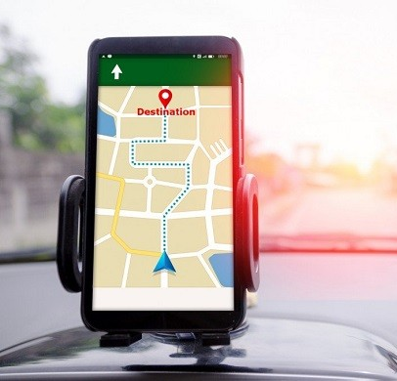
Điều kiện:
Cách mạng công nghiệp chỉ diễn ra khi có sự đột phá về công nghệ.
Bản đồ
Điện thoại thông minh

Slide 8




Các cuộc cách mạng công nghiệp trong lịch sử
Lần thứ nhất
Lần thứ hai
Lần thứ ba
Lần thứ tư
Động cơ hơi nước và cơ giới hoá
Năng lượng điện và sản xuất hàng loạt
Công nghệ thông tin và tự động hoá
Công nghệ số và trí tuệ
nhân tạo

Slide 9

II. Các cuộc cách mạng công nghiệp
1. Cách mạng công nghiệp lần thứ nhất
Theo em, sự ra đời của động cơ hơi nước đã tác động đến sản xuất và cuộc sống như thế nào?
Thảo luận nhóm

Slide 10
a. Bối cảnh ra đời và những thành tựu về công nghệ
Bắt đầu từ cuối thế kỉ XVIII, tại nước Anh, sau đó lan rộng ra châu Âu, Hoa Kì và các nước trên toàn thế giới.
Có rất nhiều thành tựu, sáng chế ở giai đoạn này, nổi bật trong đó phải kể đến các thiết kế và sáng chế:
máy hơi nước của James Watt.
máy dệt vải của linh mục Edmund Cartwight
máy luyện thép của Herry Cart.

Slide 11
b. Vai trò và đặc điểm
Vai trò:
Giúp sản xuất phát triển, nâng cao năng suất lao động.
Tạo ra bứt phá trong công nghiệp, nông nghiệp, giúp nền kinh tế của các nước đi lên.
Đặc điểm:
Là năng lượng hơi nước và cơ giới hoá, thúc đẩy quá trình đô thị hoa và phát triển công nghiệp.

Slide 12
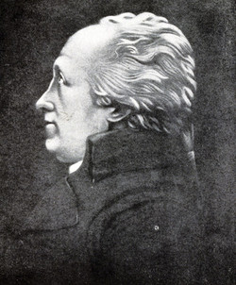
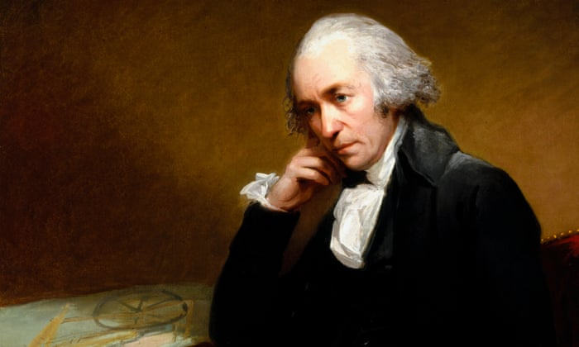
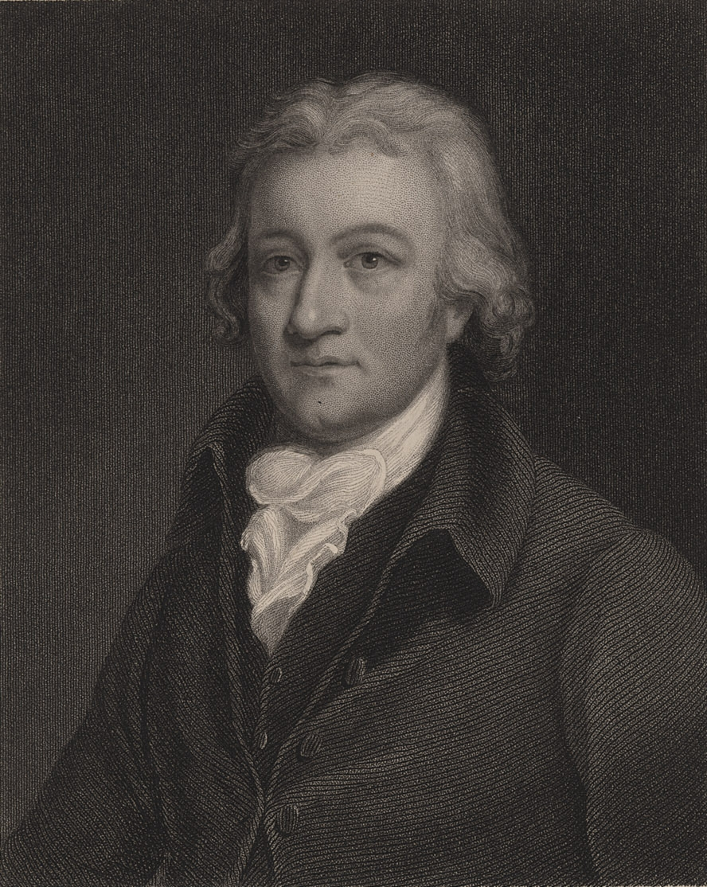
Một số phát minh về công nghệ trong giai đoạn này:
Henry Cort
Jame Watt
Edmund Cartwight
1783:
máy cán thép
1784:
Động cơ hơi nước
1786:
Máy dệt cải tiến

Slide 13
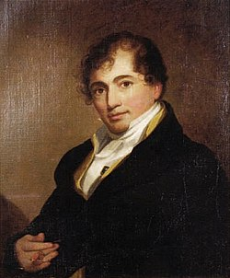
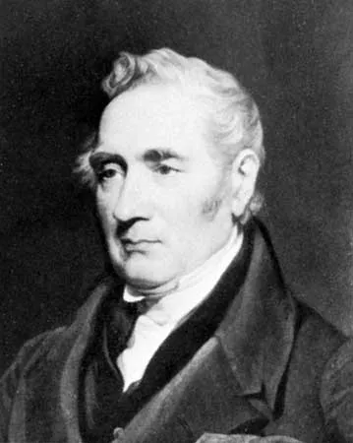
Robert Fulton
George Stephenson
1807:
Tàu thuỷ chạy bằng hơi nước
1814:
Đầu máy xe lửa chạy bằng động cơ hơi nước

Slide 14
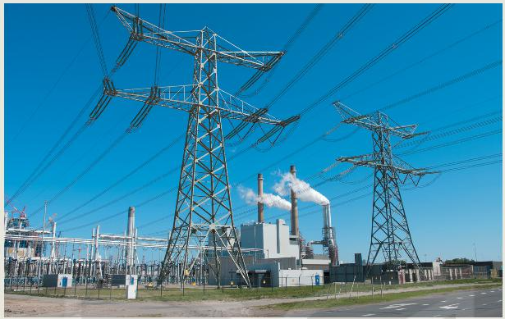
2. Cuộc cách mạng công nghiệp lần thứ hai
Đọc thông tin mục 2 SGK, quan sát hình ảnh và trả lời câu hỏi:
?
Theo em, sự ra đời của điện năng đã tác động đến sản xuất và đời sống như thế nào?

Slide 15
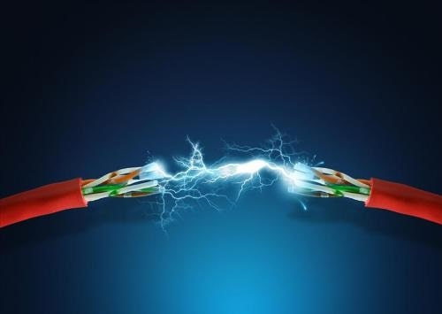
Sự phát triển của điện đã có những thay đổi đáng kể nền công nghiệp chạy hơi nước và đó là bước thay đổi lớn ở xã hội loài người.
Điện là điều kiện tiên quyết để phát triển công nghiệp và đời sống.
Có tính linh hoạt cao khi ứng dụng ở nhiều lĩnh vực công nghiệp và đời sống.

Slide 16
a. Bối cảnh ra đời và thành tựu về công nghệ
Cuộc cách mạng công nghiệp lần thứ hai bắt đầu từ cuối thế kỉ XIX, gắn liền với các cường quốc về kinh tế như Anh, Đức và Hoa Kỳ.
Trong giai đoạn này, Thomas Edison khai trương nhà máy điện đầu tiên trên thế giới (năm 1882).
Sự xuất hiện của điện năng đã trở thành tiền đề cho một loạt các phát minh ra đời như bóng đèn, tủ lạnh…
Những phát minh về ô tô có động cơ đốt trong cũng ra đời từ đây.

Slide 17
b. Vai trò và đặc điểm
Đặc trưng:
năng lượng điện và dây chuyền sản xuất hàng loạt quy mô lớn.
Vai trò:
Mở đầu kỉ nguyên điện khí hoá, tạo đà phát triển cho các ngành công nghiệp khác như luyện kim, chế tạo máy, đóng tàu, công nghiệp quân sự, giao thông vận tải, công nghiệp hoá chất.
Nhiều lĩnh vực, ngành nghề mới ra đời.

Slide 18
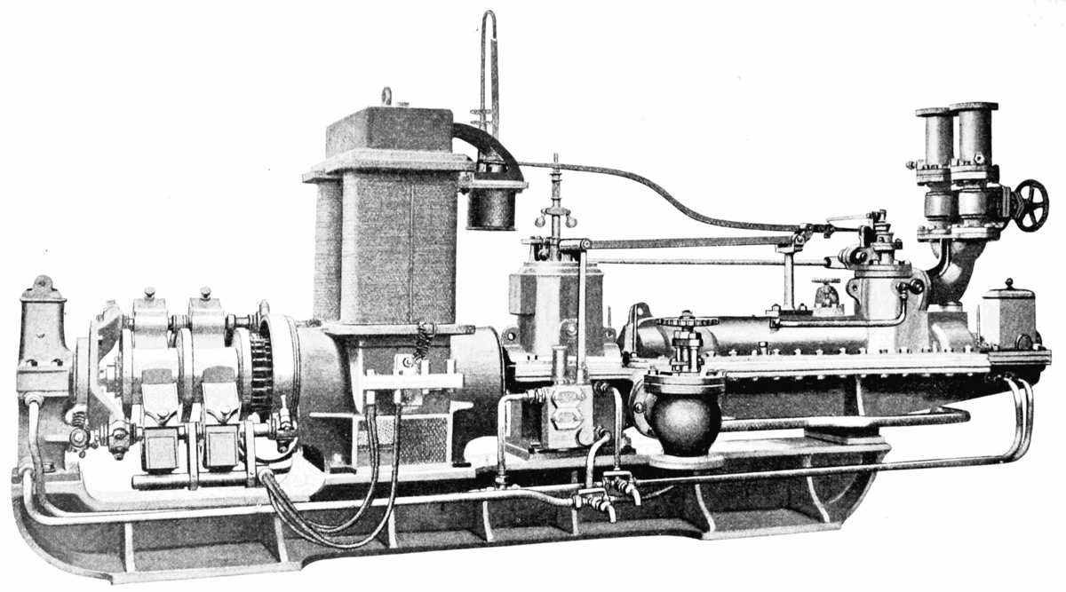
Một số phát minh và sáng chế trong giai đoạn này:
Tua bin hai phản lực ở tàu thuỷ (1884)

Slide 19
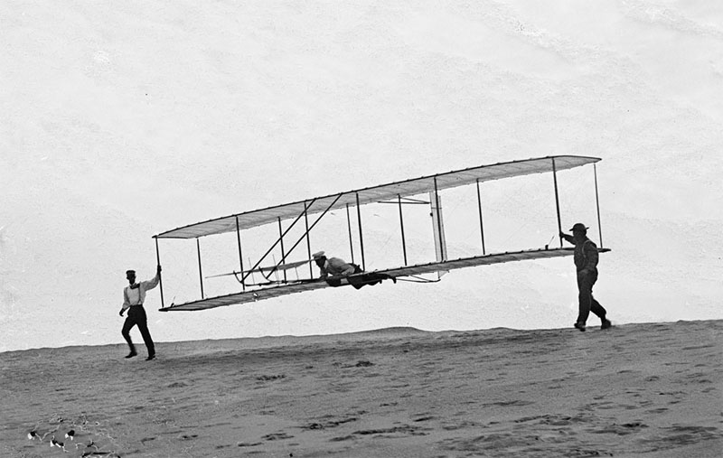
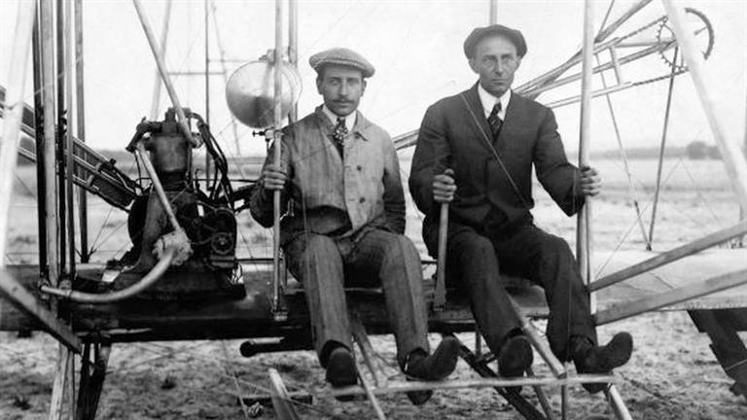
Một số phát minh và sáng chế trong giai đoạn này:
Máy bay (1903)
Anh em nhà Wight

Slide 20

3. Cuộc cách mạng công nghệp lần thứ ba
Bối cảnh ra đời:
Cách mạng công nghiệp lần thứ ba ra đời vào những năm 70 của thế kỉ XX, khởi đầu từ nước Mỹ.
Phát minh rất quan trọng là máy tính xách tay năm 1970 và mạng internet vào những năm 90 của thế kỉ XX.

Slide 21

Theo em máy tính đã tác động đến sản xuất và đời sống như thế nào?

Slide 22
Tác động của máy tính:
Sự ra đời của máy tính và tự động hóa sản xuất đã làm giảm giá thành, nâng cao chất lượng và số lượng sản phẩm.
Tạo bước nhảy vọt về năng suất lao động, về quy mô và tốc độ phát triển sản xuất, làm biến đổi mạnh mẽ đời sống con người và xã hội.
Nhiều ngành công nghiệp truyền thống bị mất đi, nhiều ngành công nghiệp mới ra đời.

Slide 23
Đặc điểm:
Đặc trưng là công nghệ thông tin và tự động hoá.
Xoá nhoà mọi ranh giới giữa các nhà máy, vùng miền, quốc gia, khu vực và mang lại sự kết nối thông tin toàn cầu.
Vai trò:
Tạo ra bước nhảy vọt về năng suất lao động, về quy mô và tốc độ phát triển sản xuất, làm biến đổi mạnh mẽ đời sống con người và xã hội.

Slide 24
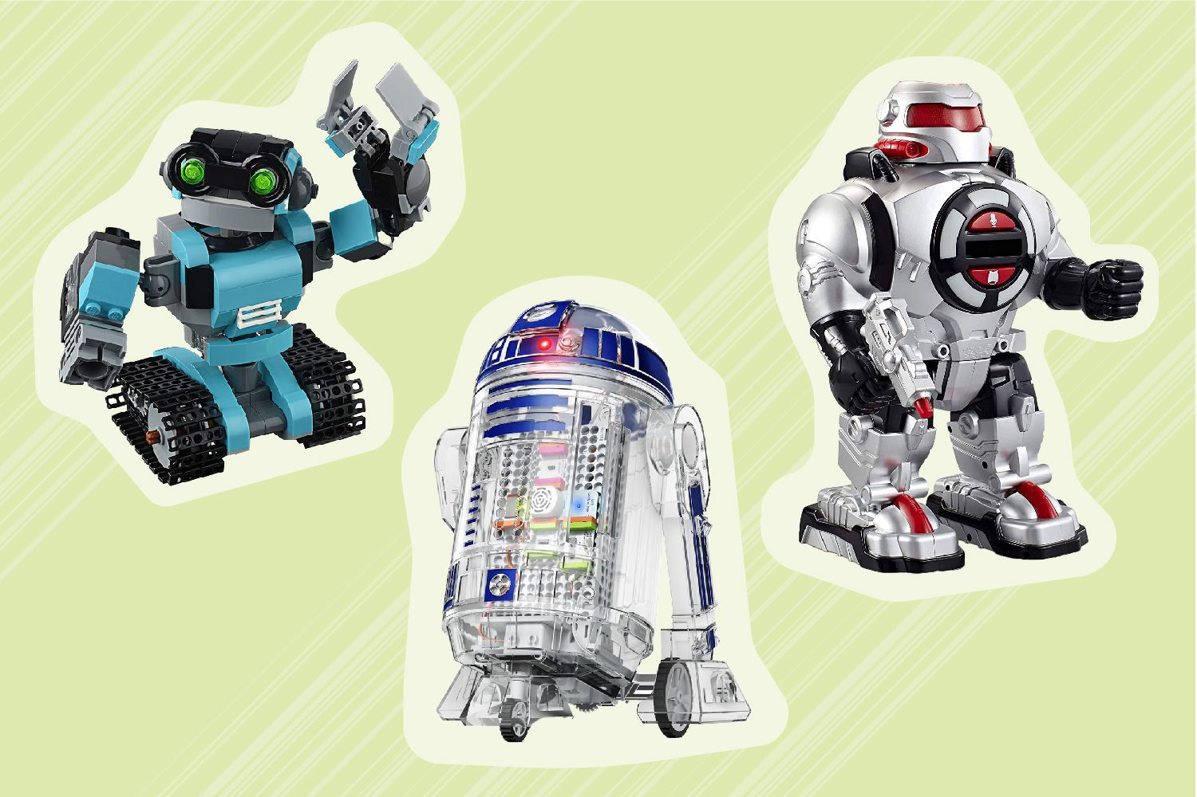
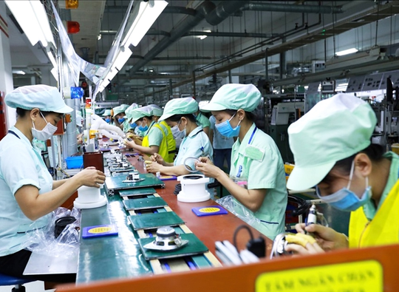
Hệ quả:
Người lao động
Robot

Slide 25
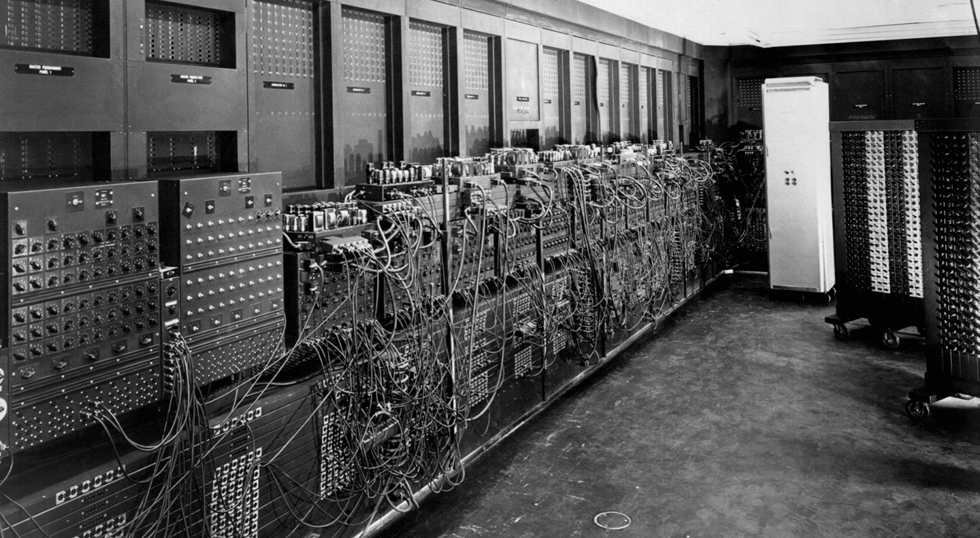
Một số phát minh
ENIAC (Electronic Numerical Integrator And Computer) là máy tínhd điện tử đầu tiên do John Maudhly ( 1907 – 1980) và John Presper Eckert (1919 – 1995) tại Đại học Pennsylvania thiết kế vào năm 1943, hoàn thành vào năm 1946.
Máy tính điện tử (1943)

Slide 26
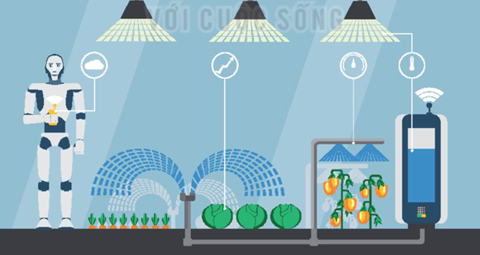


4. Cách mạng công nghiệp lần thứ tư
Theo em, điều khiển thông minh đã tác động đến sản xuất và đời sống như thế nào?

Slide 27
Bối cảnh ra đời và các thành tựu:
Năm 2011, thuật ngữ Công nghiệp 4.0 lần đầu tiên được sử dụng tại Đức.
Tới năm 2016, Diễn đàn kinh tế thế giới với chủ đề "Làm chủ cách mạng công nghiệp lần thứ tư", chính thức đánh dấu tự khởi đầu của cuộc cách mạng công nghiệp lần thứ tư.
Là sự tích hợp công nghệ của cách mạng công nghiệp lần thứ ba với các công nghệ mới

Slide 28


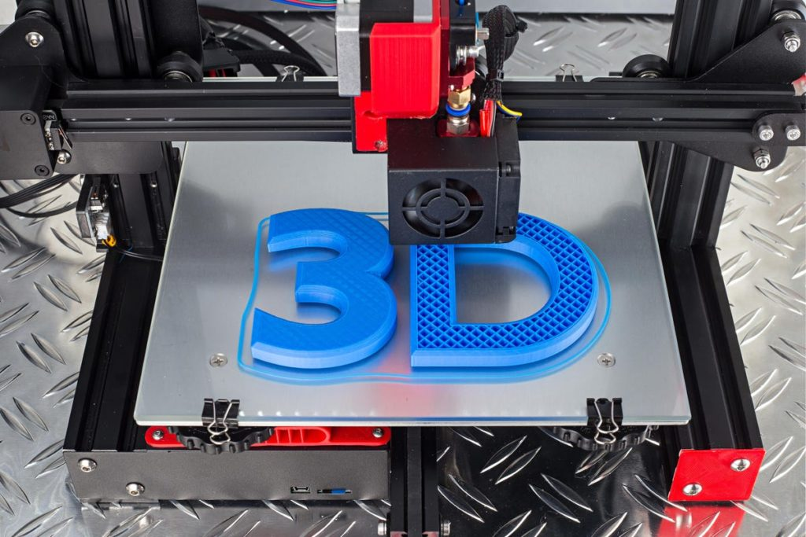
Thành tựu

Slide 29
Vai trò và đặc điểm:
Cách mạng công nghiệp lần thứ tư có đặc trưng cơ bản là công nghệ số, tính kết nối và trí thông minh nhân tạo.
Tác động mạnh mà tới mọi mặt của đời sống xã hội, thay đổi cách thức sống, làm việc, sản xuất và di chuyển của con người, xuất hiện nhiều hình thức kinh doanh mới, thay đổi mạnh mẽ quán trị xã hội với việc hình thành chính phủ số, kinh tế số và xã hội số.

Slide 30

LUYỆN TẬP
Hãy vẽ sơ đồ tư duy thể hiện đặc trưng và vai trò của bốn cuộc cách mạng công nghiệp trong bài học này.

Slide 31

VẬN DỤNG
Em hãy cho biết, với một chiếc điện thoại thông minh, em có thể thực hiện những công việc gì trong hiện tại; dự đoán cho tương lai; liệt kê những việc cần tránh khi sử dụng điện thoại thông minh trong cuộc sống của em.

Slide 32


HƯỚNG DẪN VỀ NHÀ
Ôn tập lại nội dung chính của bài học
Đọc trước chuẩn bị cho bài học mới

Slide 33
CẢM ƠN CÁC EM ĐÃ CHÚ Ý
LẮNG NGHE BÀI GIẢNG!

